Slide 1
템플릿 메서드 패턴
(Template method pattern)

Slide 2
템플릿 메소드 패턴이란?
알고리즘의 구조를 메소드에 정의 하고
하위 클래스에서 알고리즘 구조의
변경없이 알고리즘을 재정의 하는 패턴

Slide 3
어떤 상황에서 써야할까?
구현하는 알고리즘이 일정한 프로세스(절차)가 있다.
구현하려는 알고리즘이 변경가능성이 있다.

Slide 4
구현절차
>> 알고리즘을 여러단계로 나눈다.
>> 나누어진 알고리즘의 단계를 메소드로 선언한다.
>> 알고리즘을 수행할 템플릿 메서드를 만든다.
>> 하위클래스에서 나누어진 메소드를 구현한다.

Slide 5
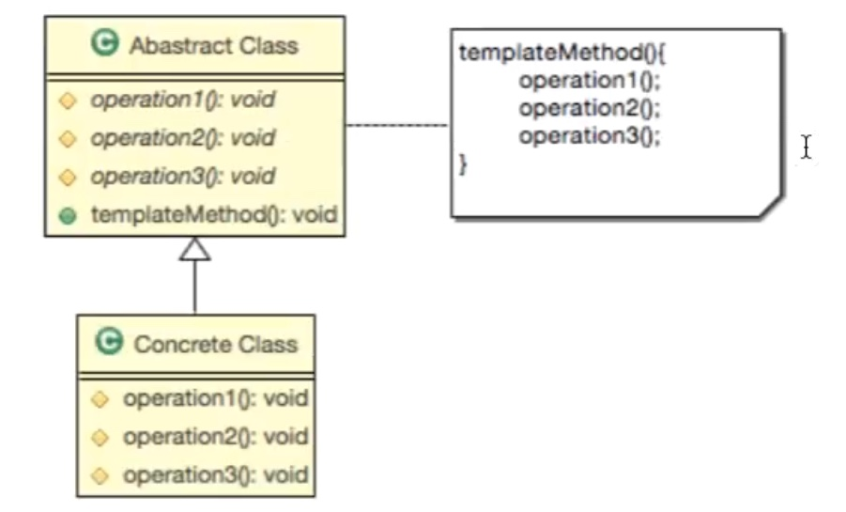
기본설계

Slide 6
헐리우드 원칙
(Hollywood principle)
저수준 구성요소에서 고수준에 접근할 수는 있지만,
언제 어떤 식으로 그 구성요소들을 사용할지는
고수준 구성요소에서 결정한다.

Slide 7
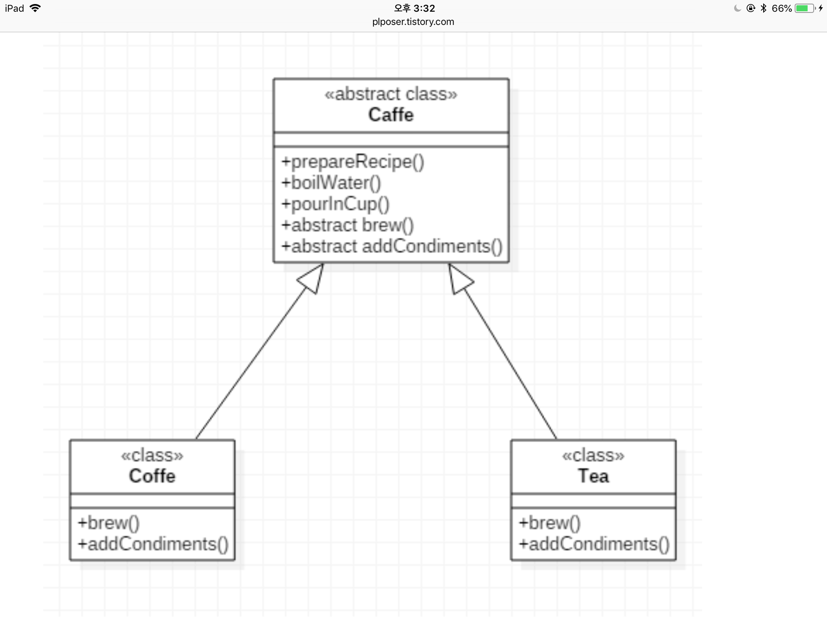
Tea와 Coffe를 파는 Caffe
음료를 만드는 알고리즘의 골격은 다음과 같다.
(1) 물을 끓인다. -> boilWater()
(2) 우려낸다. -> abstract brew()
(3) 음료를 컵에 따른다. -> pourInCup()
(4) 첨가물을 추가한다. -> abstract addCondiments()
>> 음료 만들기. -> prepareRecipe()

Slide 8
헐리우드 원칙과의 관계
Caffe는 알고리즘을 장악하는 고수준 구성요소이며
각각 서브클래스는 시스템에 참여하는 저수준 구성요소이다.
고수준 구성요소인 Caffe는 메소드 구현이 필요한 상황에만 메서드를 호출하여 서브클래스를 불려낸다.
저수준 구성요소인 Coffe와 Tea는 호출 당하기 전까지는 절대로 추상 클래스를 직접 호출하지 않는다.
즉 고수준 구성요소에서 저수준 구성요소에게 일방적으로 먼저 연락하는 셈이된다.
정리>>카페인시스템을 사용하는 클라이언트는 차나 커피와 같은 구상클래스가 아니라 Caffe라는 고수준 구성요소에 추상화 되어있는 부분의 의존한게되어 전체 시스템의 의존성을 줄여 의존성 부패를 방지할 수 있다.

Slide 9
후크(hook)란?
추상클래스에서 선언되는 메소드이긴 하지만 기본적인 내용만 구현되어 있거나 아무코드도 들어있지 않은 메소드이다.
후크는 다양한 용도로 사용가능

Slide 10
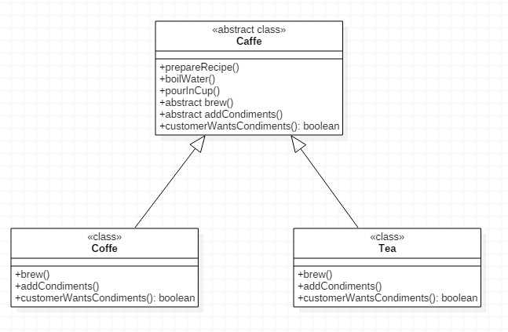
후크 추가

Slide 11
언제 후크를 써야 하는가?
서브클래스에서 알고리즘의 특정 단계를 제공해야만 하는 경우에는 추상메서드를 써야한다. But
알고리즘의 특정부분이 선택적으로 적용된다든가 하는경우에는 후크를 쓰면된다.

Slide 12
템플릿 메소드 패턴 VS 스트래티지 패턴
알고리즘의 개요를 정의하며 실제 작업중 일부는 서브클래스에서 처리한다
각 단계마다 다른 구현을 사용하면서도 알고리즘의 구조자체는 그대로 유지할스있다.
알고리즘에 서브클래스가 개입
중복코드가 거의 없다
알고리즘이 전부 똑같고 한줄만 다르다면 스트래티지 패턴보다 효율적이다.
일련의 알고리즘군을 정의하고 그알고리즘들을 서로 바꿔가며 사용
각 알고리즘이 캡슐화되어있기 때문에 클라이언트에서 손쉽게 다른 알고리즘 사용가능
알고리즘을 구현할때 객체의 구성을 통해서 알고리즘을 선택할 수있게 해준다-> 더 유연
어떤 것에도 의존하지 않고 알고리즘을 전부 알아서 구현가능

Slide 13
